Slide 1


MOOC IN CLIL
Kathy Demeulenaere
Notes:
Mezelf voorstellen – hoe bij MOOC in CLIL terechtgekomen?

Slide 2

Project MOOC in het vijfde jaar ASO
-In samenwerking met Inge De Waard (doctoraat e-learning)
-In ‘vrije ruimte’
-Eerste twee jaar : volledig schooljaar
-Sinds vorig jaar : integratie in ‘SPELL’ - enkel tweede trimester

Slide 3

Wat is een MOOC ?
Massive
Open
Online
Course
Notes:
MASSIVE = met veel deelnemers tegelijk (verschil met tutorials op Youtube = MOOC start op bepaalde datum, iedereen volgt dezelfde sessie in dezelfde week, waardoor het mogelijk is over die specifieke lesinhoud te communiceren op het forum)
OPEN = publiekelijk toegankelijk en meestal gratis (soms moet je bijbetalen voor een ’upgrade’ met meer info/testen/quizzen, of voor een certificaat). Je moet je enkel registreren op het platform
ONLINE = alles gebeurt online : lessen/discussies/taken/ tests
COURSE = cursus (gemiddeld 2-8 weken, gedurende een paar uur/week)

Slide 4
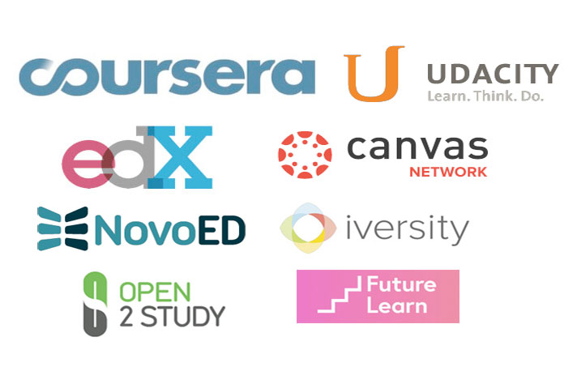
Wie maakt MOOCs?
Platformen:
Cursussen: universiteiten, hogescholen, professionals…
Notes:
Verschillende platformen met cursussen van universiteiten, hoge scholen, professionals…
Future Learn = Brits (vanuit Open University) – hiermee beste ervaringen

Slide 5
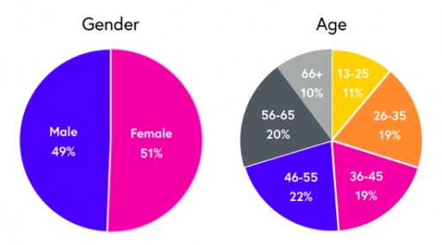
Wie volgt MOOCs?
Waarom ?
Vrijetijdsleren en persoonlijke interesse
Professionele ontwikkeling / bijscholing –voorbereiding job
Thuis leren
(percentages van FutureLearn)
Notes:
Voor wie zijn MOOCs?

Slide 6
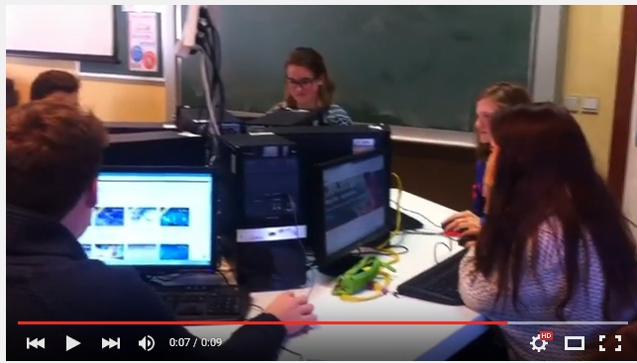
En nu ook MOOC op de middelbare school…

Slide 7
Concreet
Leerlingen volgen zelfstandig een Engelse cursus (MOOC) over een onderwerp naar keuze met de leerkracht als coach
Project al sterk geëvolueerd
Proces van ‘loslaten’ : nog heel gestuurd → leerlingen beslissen zelf
-2015-2016 :
-klas MOOC → groep MOOC → individuele MOOC
-Presentatie
-2018-2019
-Zelfsturend leren

Slide 8
Simon Schocken
“Zelfstandige studenten die deze cursus online volgen, hebben hun eigen grip, hun eigen initiatief en het verbazingwekkende is dat deze mensen zich niks aantrekken van beoordelingen. Zij doen het slechts vanwege één drijfveer. Zij hebben een passie om te leren. En met dat idee in gedachten, wil ik graag wat zeggen over het traditionele beoordelingssysteem op hogescholen. Ik word er niet goed van! Wij zijn geobsedeerd door beoordelen omdat we geobsedeerd zijn door gegevens. Beoordelen neemt alle plezier weg van falen, wat een groot onderdeel van onderwijs is”.

Slide 9
Hoe?
Korte uitleg en taaltools
Logboek leerproces
Evaluatie SAM – MOOC
Elke sessie enkele leerlingen aan het woord

Slide 10


Cursus overzicht
Heart Health: a beginners guide to cardiovascular disease
Forensic psychology: witness investigation
Notes:
Cardiovascular diseases: https://www.futurelearn.com/courses/heart-health
Start writing fiction: https://www.futurelearn.com/courses/start-writing-fiction/2/steps/15789
Forensic psychology: https://www.futurelearn.com/courses/forensic-psychology

Slide 11
Onderdelen van een MOOC
MOOC Platform
Videos
Sociaal leren
Taken
Syllabus

Slide 12
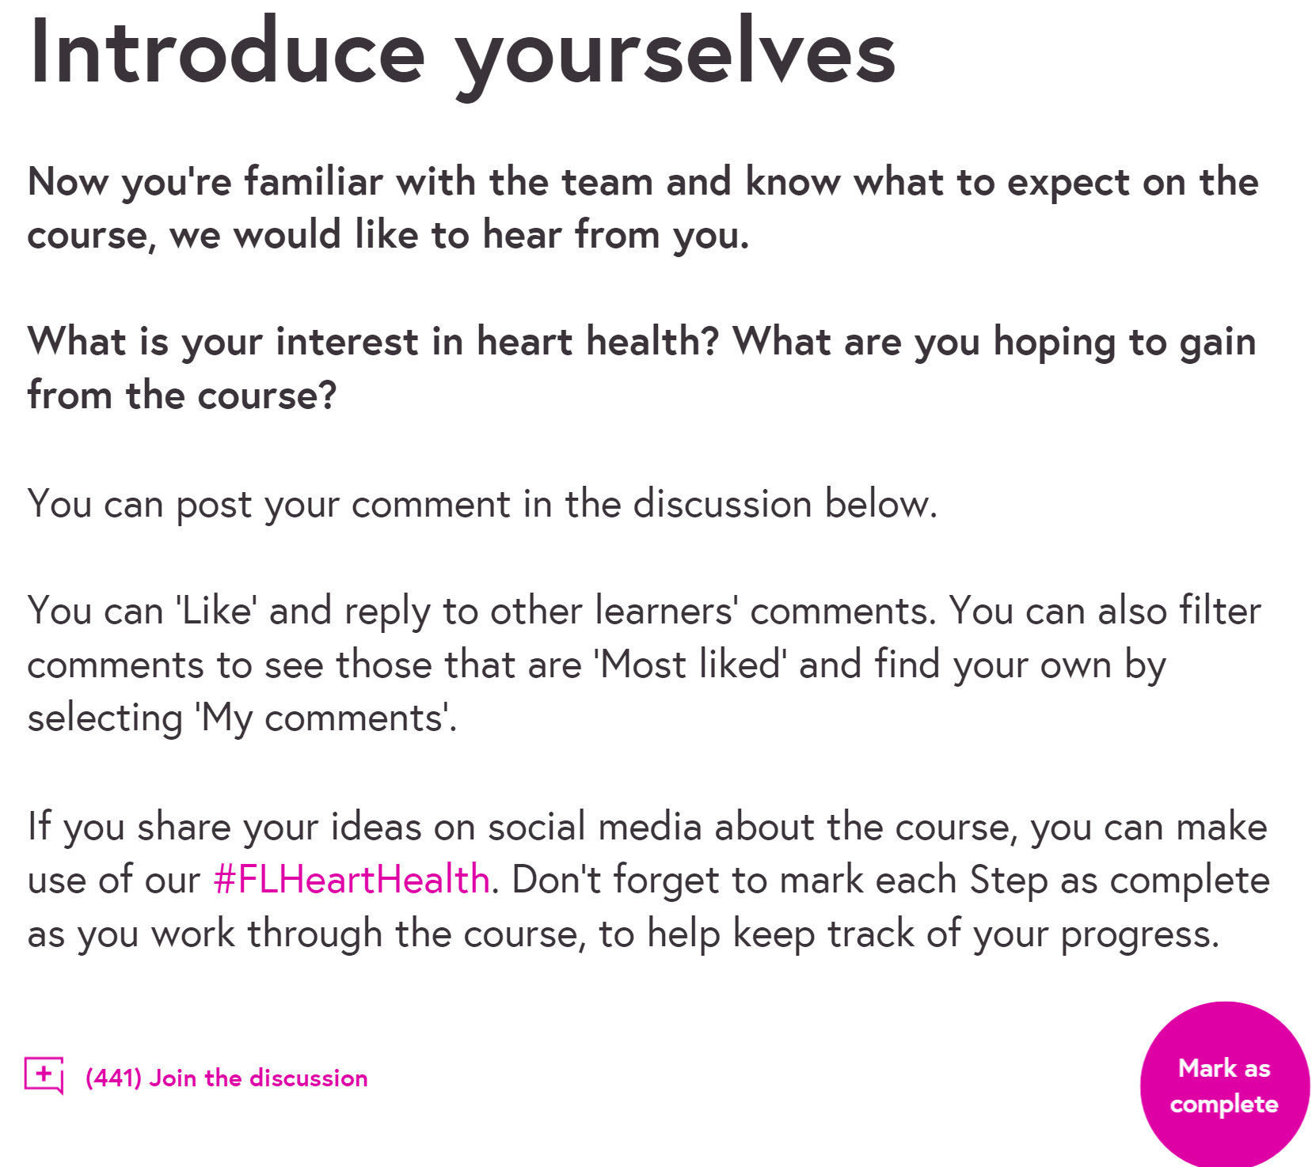
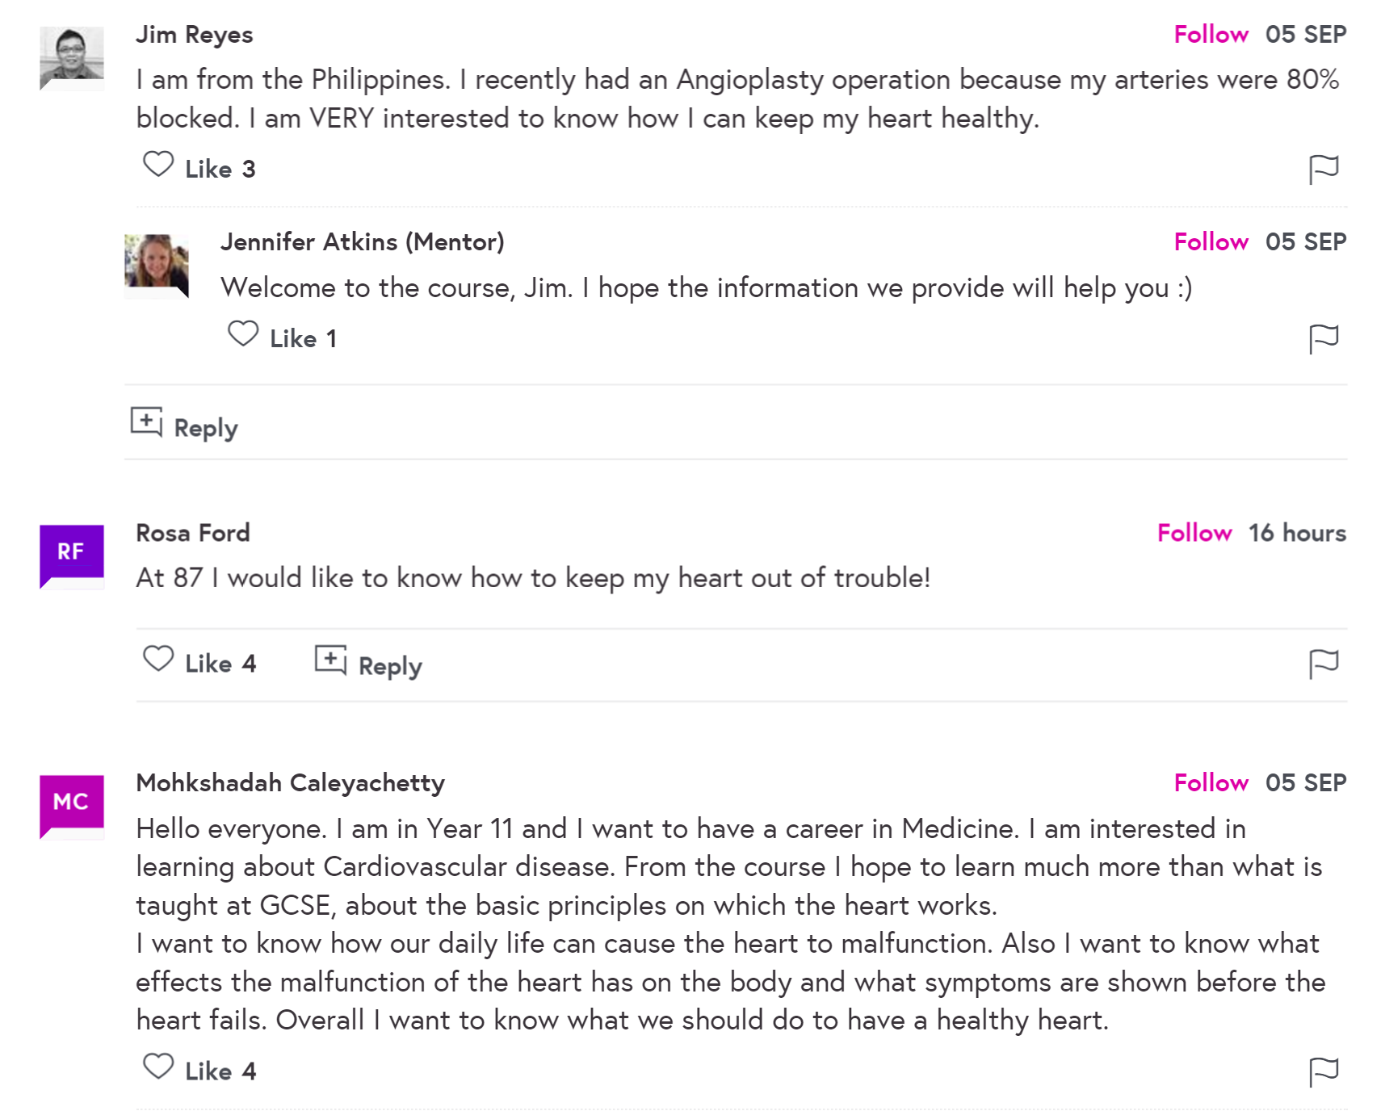
Onderdelen MOOC: discussies / commentaar

Slide 13

Typische les ⬄ MOOC -CLIL
Normale 5de jaar les | MOOC – CLIL les
Bijna alle inhoud die in de les gegeven wordt is leerstof. | Leerling moet inhoud kunnen inschatten. Hij leert alleen wat hij op dat moment nodig heeft of interessant vindt.
De leerinhoud en tempo worden bepaald door het leerplan en de leerkracht | De leerling beslist wat hij wil leren, op welk tempo en hoe diepgaand hij dat wil doen.
De leerling volgt. | De leerling heeft zijn eigen leren in handen.

Slide 14

Meerwaarde
Zelfontwikkeling, zelfregulerend leren
MOOC als aanvulling op de klas / curriculum om te verkennen en vaardigheden te ontwikkelen
CLIL
Internationale contacten/ divers publiek
Voorbereiding hoger onderwijs
Lifelong learning

Slide 15
Valkuilen
Leraar is coach (= loslaten!)
Toekomst MOOC (gratis?)
Praktische problemen
  Startdata MOOCs- schoolkalender
  Computers

Slide 16
Andere toepassingen
Integratie MOOC in gewone les
Flipped classroom
MOOC als achtergrondlectuur
Luister- leesmateriaal

